Slide 1
Предлог
и союз
как служебные части речи

Slide 2
Цели урока:
1. повторить и обобщить знания об этих частях речи;
2. определить, в чём сходство и в чём различие этих служебных частей речи.

Slide 3
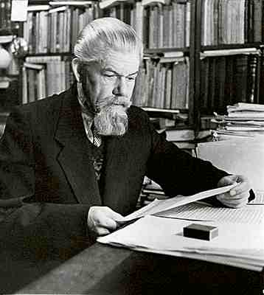
Сергей Иванович Ожегов
(1900 – 1964)

Slide 4
Задание
«Верные и неверные утверждения»
1 | 2 | 3 | 4 | 5 | 6 | 7 | 8 | 9 | 10
+ | + | + | - | - | + | + | + | - | -

Slide 5
ПРЕДЛОГ
по происхождению
по строению
простые
непроизводные
производные
составные
наречия
существительные
деепричастия
не является членом предложения
не изменяется

Slide 6
Задание . Укажите утверждение, содержащее неполную информацию.
1.По значению союзы делятся на 2 группы: сочинительные и подчинительные.
2. Сочинительные союзы связывают части сложносочинённого предложения.
3. Подчинительные союзы связывают части сложноподчинённого предложения.
4. По значению подчинительные союзы делятся на 2 группы, а сочинительные союзы на 3 группы.

Slide 7
СОЮЗ
по значению
по строению
простые
сочинительные
составные
подчинительные
соедини-тельные
изъясни-тельные
обстоятельст-веннные
раздели-тельные
противи-тельные
не изменяется
не является членом предложения

Slide 8
4, 5, 7, 10, 12
[ и , и , и ].
[ и ,и ,и ].
[ ]
, (чтобы ).

Slide 9
В чём сходство? | В чём различие?
1)Предлог и союз – служебные и неизменяемые части речи. | 1)Предлог соединяет слова, а союз – однородные члены или части сложного предложения.
2) Не имеют лексического значения. | 2) Предлоги по происхождению бывают производные и непроизводные.
3) Нельзя к ним задать вопрос. | 3) Союзы по значению делятся на сочинительные и подчинительные.
4) По строению: простые и составные.
5) В предложении не выполняют синтаксической роли .

